Slide 1
SÉANCE C2 · MODULE 5
Indiquer le chemin
Répondre à quelqu'un qui cherche son chemin, en deux phrases : l'étage, puis le côté.
75 minutes · Où est le local 214 ?
Notes:
Séance de renversement. Le dire au groupe dès le début : aujourd'hui, c'est vous qui savez, et quelqu'un d'autre qui est perdu.

Slide 2
OBJECTIFS DE LA SÉANCE
À la fin, je serai capable de…
1
employer les quatre verbes du chemin à l'impératif ;
2
donner l'étage d'abord, le côté ensuite ;
3
dire il y a pour ce qui existe, c'est pour situer ;
4
indiquer un chemin en deux phrases, pas plus.
C2 · Où est le local 214 ?
2
Notes:
Lire les objectifs à voix haute. Y revenir au billet de sortie.

Slide 3
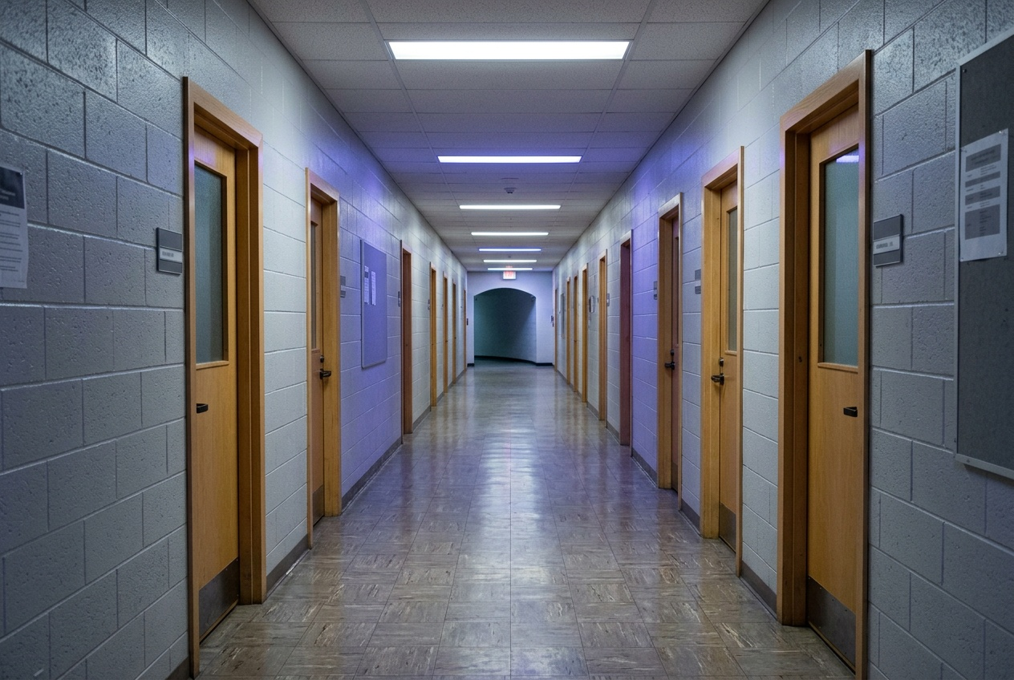
RENVERSEMENT
Quelqu'un vous demande son chemin. Vous dites quoi ?
Qu'est-ce que vous dites en premier ?
Est-ce qu'il faut tout dire d'un coup ?
Qu'est-ce que la personne peut retenir ?
Qu'est-ce qu'elle fera si elle a oublié ?
C2 · Où est le local 214 ?
3
Notes:
Les deuxième et troisième pistes portent toute la séance. Faire essayer une indication longue, puis demander au groupe de la répéter : personne n'y arrive, et la règle s'impose d'elle-même.

Slide 4
DIALOGUE
Cette fois, c'est Soraya qui répond
Écoutez, puis comptez les phrases de Soraya.
AMINA
Excusez-moi, c'est où, la bibliothèque ?
SORAYA
Au premier étage. C'est le local 108.
AMINA
C'est loin ?
SORAYA
Non. Prenez l'escalier, puis à gauche.
AMINA
Merci ! Et le secrétariat ?
SORAYA
Ici, au rez-de-chaussée. Le 005, en face de l'accueil.
C2 · Où est le local 214 ?
4
Notes:
Deux phrases par réponse, jamais trois. Faire compter par le groupe : c'est le modèle de la production orale du bloc E.

Slide 5
ANALYSE
Les quatre verbes du chemin
ON DIT
CE QUE LA PERSONNE FAIT
Prenez l'escalier.
elle monte les marches
Continuez tout droit.
elle marche devant elle, sans tourner
Tournez à droite.
elle change de direction
Descendez au rez-de-chaussée.
elle redescend jusqu'en bas
Ce sont les mêmes formes que les consignes de la classe : ouvrez, écoutez, prenez. La terminaison -ez se dit « é ».
C2 · Où est le local 214 ?
5
Notes:
Diapositive à photographier. Faire jouer les quatre lignes pour vrai, dans la classe : le verbe se dit, le geste se fait.

Slide 6
L'ÉTAGE D'ABORD, LE CÔTÉ ENSUITE
Deux phrases, et la personne part sans se perdre.
« C'est au deuxième étage. Prenez l'escalier, puis à droite. » Deux informations, deux phrases. Trois indications d'un coup ne se retiennent pas, et la personne devra redemander vingt mètres plus loin.
C2 · Où est le local 214 ?
6
Notes:
Diapositive à photographier. C'est la conduite que le jeu de rôle en ligne vérifie : l'assistant, qui joue le concierge, fait pareil.

Slide 7
ANALYSE
Il y a, ou c'est ?
ON DIT
POUR
Il y a un ascenseur.
dire qu'une chose existe
Il y a trois étages.
dire combien il y en a
C'est la cafétéria.
nommer un endroit
C'est au deuxième étage.
situer un endroit
Il n'y a pas de local 240.
dire que ça n'existe pas
« Il y a » ne change jamais : ni au pluriel, ni au féminin.
C2 · Où est le local 214 ?
7
Notes:
Diapositive à photographier. Faire produire dix phrases sur le vrai centre, cinq de chaque sorte.

Slide 8
LE PIÈGE DU JOUR
Le piège le plus fréquent
ON ENTEND SOUVENT
IL FAUT DIRE PLUTÔT
« tout droit » pour « à droite »
deux directions différentes
Tout droit, c'est devant soi, sans tourner. À droite, c'est un virage. Les deux expressions se ressemblent à l'oreille et s'échangent sans arrêt : le seul remède est de faire le geste en même temps que le mot, chaque fois.
C2 · Où est le local 214 ?
8
Notes:
Faire dire les deux, avec le geste, dix fois de suite, de plus en plus vite. C'est bête et ça marche.

Slide 9
PRATIQUE
Indiquez le chemin en deux phrases
Une personne cherche. Vous répondez.
1
le local 214
2
la bibliothèque
3
la cafétéria
4
les toilettes
5
la sortie
C2 · Où est le local 214 ?
9
Notes:
Cinq items. Exiger exactement deux phrases : compter à voix haute avec le groupe la première fois.

Slide 10
CORRECTION
Indiquez le chemin en deux phrases
Correction — on lit la réponse, on ne commente pas l'erreur.
1
le local 214 » C'est au deuxième étage. Prenez l'escalier, puis à droite.
2
la bibliothèque » C'est au premier étage. Montez un étage, puis à gauche.
3
la cafétéria » C'est au rez-de-chaussée. Continuez tout droit, à côté des casiers.
4
les toilettes » Il y en a à chaque étage. Au bout du corridor, en face de l'ascenseur.
5
la sortie » C'est au rez-de-chaussée. Descendez, c'est à côté de l'accueil.
C2 · Où est le local 214 ?
10
Notes:
Corriger en groupe. Donner la bonne réponse, sans revenir sur qui s'est trompé.

Slide 11
PRATIQUE · À DEUX, DEBOUT
L'un cherche, l'autre répond
Puis on échange les rôles.
1
Étape 1
2
Étape 2
3
Étape 3
4
Étape 4
C2 · Où est le local 214 ?
11
Notes:
Vingt minutes. L'étape 3 est la stratégie du module au complet : redire pour vérifier. Elle se retrouve telle quelle dans la grille du bloc E.

Slide 12
BILLET DE SORTIE
Écrivez en deux phrases où est votre local, pour quelqu'un qui arrive demain.
C'est au deuxième étage.
Prenez l'escalier, puis à droite.
C2 · Où est le local 214 ?
C2 · Où est le local 214 ?
12
Notes:
Devoir court, et brouillon direct de la production écrite du bloc E. Ceux qui le font n'auront qu'à le reprendre et l'allonger.

